Slide 1
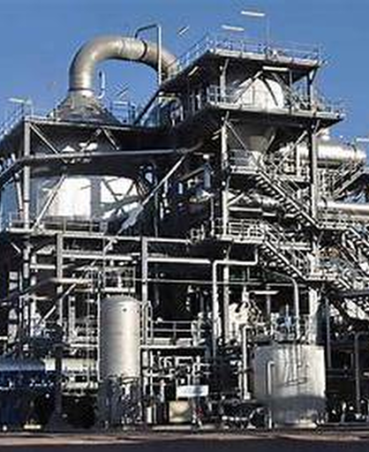
PROPUESTA DE NEGOCIO
Confianza operativa cuando una señal crítica puede fallar
Hoy presentamos una herramienta de apoyo operacional para estimar el valor esperado de variables críticas, contrastarlo con el dato real y avisar cuando la desviación se mantiene.
↓
⚠
↑
anticipación
seguridad operacional
trazabilidad
PROTOTIPO EJECUTABLE · DEMO STREAMLIT
SOFT SENSOR INDUSTRIAL · propuesta negocio
01

Slide 2
01 · OPORTUNIDAD
El problema no es no tener datos. Es confiar en un dato falso.
En una planta industrial, un sensor puede degradarse lentamente y seguir alimentando decisiones de proceso.
Señal degradada
Decisión equivocada
Coste oculto
El sensor sigue entregando números, pero ya no representa la condición real.
El operador o el control actúan sobre una referencia deteriorada.
La pérdida se detecta tarde: calidad, rendimiento, energía, parada o riesgo.
Ejemplos de impacto empresarial
Nivel
Presión
Vacío
Temperatura
extracción incorrecta / rebose
sobrepresión o operación fuera de margen
pérdida de régimen y eficiencia
desviación térmica y calidad
SOFT SENSOR INDUSTRIAL · propuesta negocio
02

Slide 3
02 · PRODUCTO
Una referencia independiente para decidir mejor
La herramienta no sustituye al sensor: calcula cuánto debería medir y avisa si la diferencia persiste.
Datos de planta
Valor esperado
Comparación
Alerta sostenida
presión · vacío · temperatura · caudal · densidad
predicción cercana a la condición real
sensor real vs valor calculado
aviso solo si el error persiste
Qué ve operación
Real
Calculado
Residual
Estado
dato del sensor físico
segunda opinión digital
distancia entre ambos
normal / alerta
SOFT SENSOR INDUSTRIAL · propuesta negocio
03

Slide 4
03 · USO OPERATIVO
De una señal dudosa a una actuación con contexto
La herramienta no decide por la planta: aporta una segunda referencia para confirmar desviaciones y actuar antes.
1 · Detectar
2 · Confirmar
3 · Interpretar
4 · Actuar
Compara continuamente la medición real con el valor esperado por el modelo.
→
La alerta solo aparece si la desviación supera el umbral y persiste.
→
Muestra inicio, duración, magnitud y variables asociadas al evento.
→
Revisar sensor, contrastar proceso o preparar intervención controlada.
Resultado: la planta deja de depender de una señal aislada y dispone de contexto antes de que la desviación se convierta en pérdida, parada o riesgo.
No sustituye protecciones ni criterio operativo: refuerza la toma de decisiones con una referencia predictiva trazable.
SOFT SENSOR INDUSTRIAL · propuesta negocio
04

Slide 5
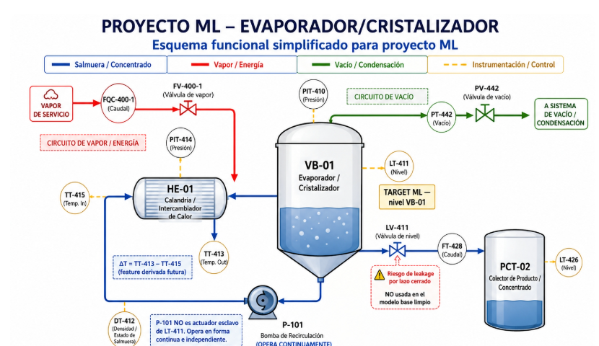
04 · PILOTO Y DEMO EJECUTABLE
SOFT SENSOR INDUSTRIAL · propuesta negocio
05
Del piloto a la capa predictiva de planta
Empezamos con 1–2 variables críticas y, si aportan valor, replicamos la misma arquitectura en otros puntos del proceso.
Piloto inmediato: validar valor con datos reales
Escalabilidad: misma lógica, nuevos targets
1
Elegir variable crítica
Nivel
Presión
Vacío
impacto económico o de seguridad
2
Conectar histórico
Temperatura
Caudal
Densidad
SCADA · PLC · historiador industrial
3
Validar residual
Target
Features
Modelo
Residual
Alerta
real vs calculado · umbral · persistencia
4
Operar dashboard
No se rehace el proyecto: se cambia el target, se ajustan variables y se entrena el modelo adecuado.
alerta visual y trazabilidad del evento
Ahora abrimos Streamlit: real vs virtual · residual · umbral · estado de alerta

